Slide 11
РЕЗУЛЬТАТЫ КОНКУРСА 2017-2018 ГГ.
СВЕРДЛОВСКАЯ ОБЛАСТЬ

Slide 12
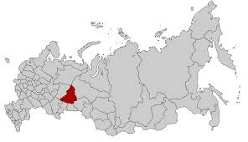
Распределение участников регионального этапа конкурса «Моя страна – моя Россия» в Свердловской области
Свердловская область в 8-ке лидеров по количеству поданных заявок среди всех субъектов РФ (по России – 2380 заявок)
Уральский государственный медицинский университет – 59 заявок
Уральский государственный архитектурно-художественный университет – 20 заявок
Уральский государственный педагогический университет– 15 заявок
Уральский государственный горный университет – 13 заявок
Уральский федеральный университет - 6 заявок
Уральский государственный университет путей сообщения– 4 заявки
Центр образования и профессиональной ориентации – 4 заявки

Slide 13
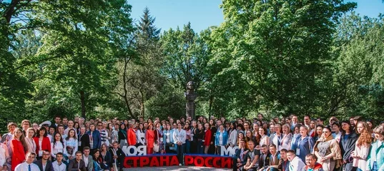
12 проектов Свердловской области вышли в финал конкурса.
2 проекта стали победителями конкурса:
- Мехоношина Юлия Александровна. Проект «Добрые сердца».
- Погиба Анастасия Алексеевна. Проект «Международный диалог по-русски. Развиртуализация».

Slide 16
Номинация «Мое здоровье»
Номинация включает проекты, направленные на:
развитие деятельности в области физической культуры и спорта (за исключением профессионального спорта);
развитие научных исследований в области изучения факторов риска (курение, алкоголь, неправильное питание и низкая физическая активность) и их влияния на здоровье человека;
охрану здоровья человека, в том числе проектов, направленных, на снижение воздействия основных факторов риска: курение, алкоголизм, наркомания, неправильное питание, отсутствие физической активности, рискованное репродуктивное поведение и др.;

Slide 17
Номинация «Мое здоровье»
гигиеническое воспитание населения, включая программы первичной профилактики (правильное питание, ответственное отношение к здоровью и пр.) и профилактику отдельных заболеваний;
внедрение здоровье сберегающих технологий в образовательных организациях;
развитие добровольчества и наставничества в сфере здравоохранения;
внедрение и развитие инициатив по формированию здорового пространства и развитию здоровых территорий (городов и сел);
развитие и внедрение корпоративных программ по укреплению здоровья на рабочих местах;

